Slide 1
Русский язык
2 класс

Slide 2
Русский язык
Тема урока:
«Сколько тебе лет»

Slide 3
Запишите в тетрадь!
So'zlarni daftarga yozing!
Слова урока
ша́шки
ча́йник
плащ
счёты
шокола́д
чемода́н
щётка

Slide 4
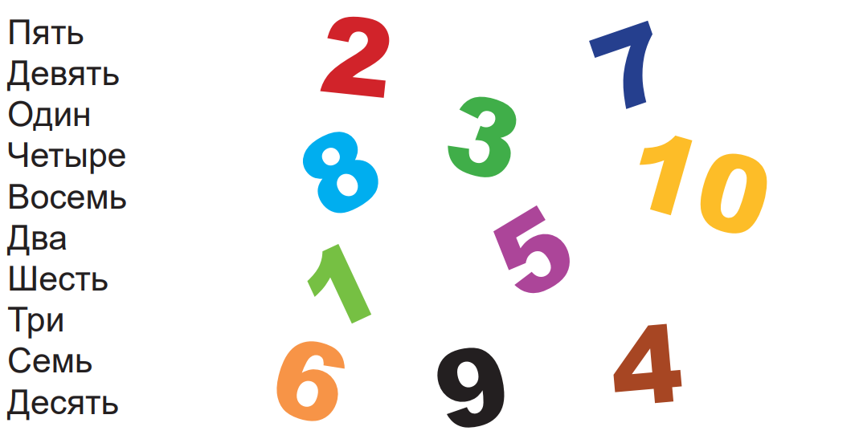
Дома́шнее зада́ние
Соедини́ сло́во с ци́фрой

Slide 5
Дома́шнее зада́ние
Посчита́й вслух
7 (семь)
7 (семь)
9 (де́вять)
10 (де́сять)
3 (три)
9 (де́вять)
7 (семь)
6 (шесть)
4 (четы́ре)
8 (во́семь)
3 (три)
4 (четы́ре)

Slide 6
Повторяем

Slide 7
Повторя́ем
Три го«да.
Во«семь лет.
Де«сять лет.
Оди«н год.
Четы«ре го«да.
Шесть лет.
3 года/лет
8 года/лет
10 год/лет
1 год/лет
4 лет/года
6 лет/года

Slide 8
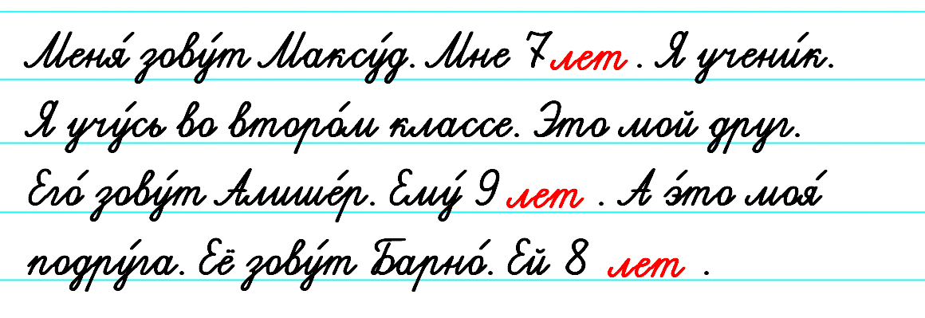
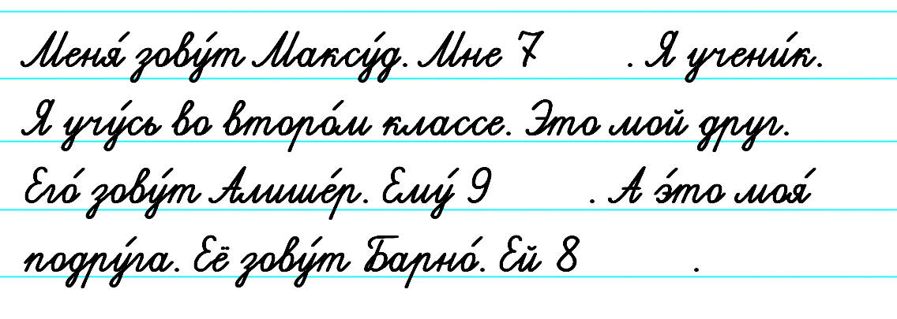
Чита́ем вме́сте!

Slide 9
Скажи́ пра́вильно!
год
Ему 1 .
Ей 3 .
года
лет
Ей 5 .
Ему 10 .
лет

Slide 10
Запишите в тетрадь!
So'zlarni daftarga yozing!
Это Хасан и Хусан. Им 1 .
Это мы. Нам 9 .
Это Марина и Полина. Им 3 .
год
лет
года

Slide 11
Запишите в тетрадь!
So'zlarni daftarga yozing!
ОН | ОНА | ОНО
один стол два стола | одна книга две книги | одно окно два окна

Slide 12
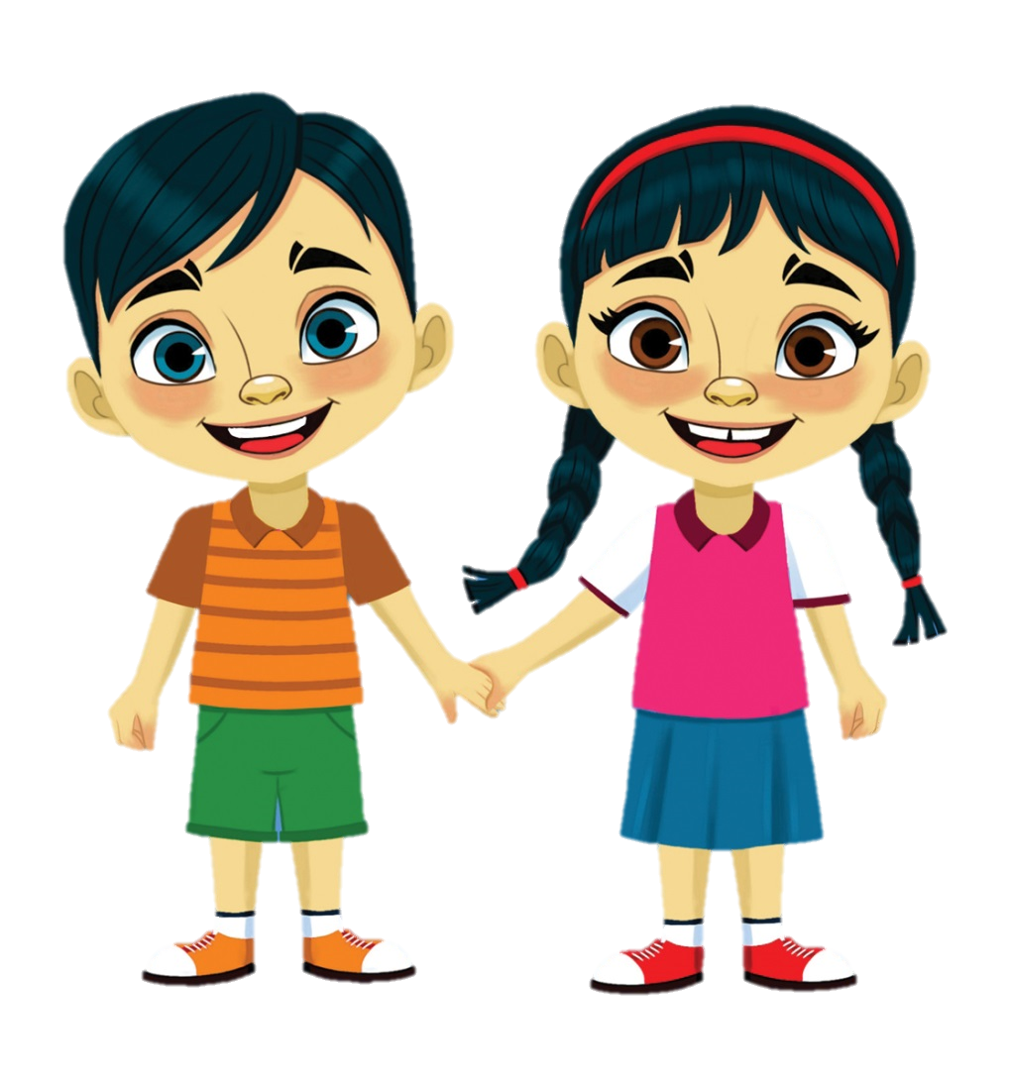
Отвеча́ем на вопро́сы
Как тебя́ зову́т?
Ско́лько тебе́ лет?
Как зову́т твоего́ дру́га?
Ско́лько ему́ лет?
Как зову́т твою́ подру́гу?
Ско́лько ей лет?

Slide 13
Дома́шнее зада́ние
Оди́н, одна́ или одно́?

Slide 14
Дома́шнее зада́ние
Два или две?

Slide 15
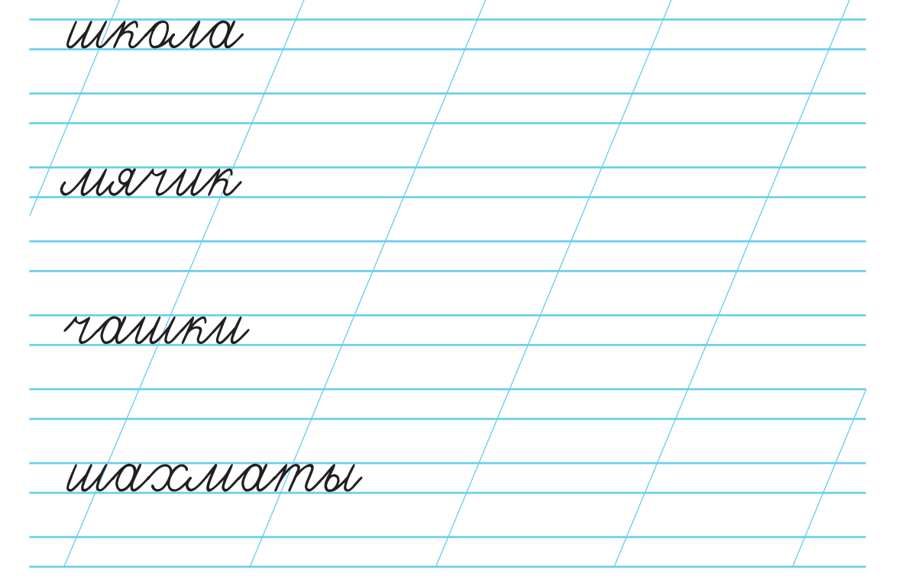
Дома́шнее зада́ние
Про́писи в рабо́чей тетра́ди

Slide 16
Спасибо!
До встречи на следующем уроке!

